Slide 1

Agenda
Tag 1 – Einführung
Installation
Erste Anwendung
Architektur
Tag 2 – Entwicklung
Models
Darstellung
Formulare
Ajax
Tag 3 – Fortgeschrittene Themen
Tests
Security & Deployment
Lokalisierung & Internationalisierung
Performance
Best Practices

Slide 2
Die Wicket-Architektur – Wie wird ein Request Verarbeitet?
Nach M.Dashorst, E.Hillenius, Wicket in Action, Manning 2008

Slide 3
Request Handling: Vogelperspektive
Cheese Store:Application
Marys:Session
John:Session
Search ‚leerdammer‘:Request
Browse ‚goat cheeses‘:Request
Place Order:Request
Application: Oberster Container – Singleton
Session: „State of user“
Request: Kapselt den HTTP-Request des Users
Response: „Schreiboperationen“ – Output des Requests
Nach M.Dashorst, E.Hillenius, Wicket in Action, Manning 2008

Slide 4
Klassen für das Request-Handling
Application
Session
RequestCycleProcessor
Session Store
Request Cycle
Request Target
Request
Response
RequestCycle: Wickelt den Request ab - Delegiert
RequestCycleProcessor: Schritte / Events im Request
RequestTarget: Aufrufbare Seite, AjaxTarget, etc.
Nach M.Dashorst, E.Hillenius, Wicket in Action, Manning 2008

Slide 5
Request-Handling: Sessions
Nach M.Dashorst, E.Hillenius, Wicket in Action, Manning 2008

Slide 6
Übungsaufgabe
Starten Sie die Link-Counter-Anwendung.
Erstellen Sie zwei verschiedene Sessions.
Untersuchen Sie im Debugger
Welche Objekte hat der SessionStore?
Wie lauten die IDs der Pages?
Wie können Sie die Pages unterscheiden?

Slide 7

Architektur: Thread-Safety
Idee: Single-Threaded soweit möglich
Components: synchronized auf Pages
Achtung:
Instanz einer Komponente nur auf einer Page
Nicht Thread-Safe:
Application
Session
SessionStore
Nach M.Dashorst, E.Hillenius, Wicket in Action, Manning 2004

Slide 8
Request-Handling: Eigenschaften
Request Handling
Kontrolliert durch Framework
Abstraktion der Servlet API
ServletWebRequest
ServletWebResponse
RequestCycle
Statischer Zugriff: RequestCycle.get()
Verarbeitung von Request & Response
Bestimmung konkreter URLs für Pages
Hook-Methoden und Listener
Ein Thread pro Cycle

Slide 9
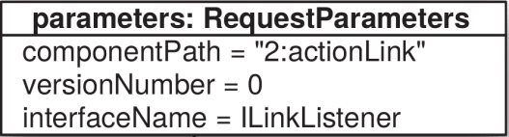
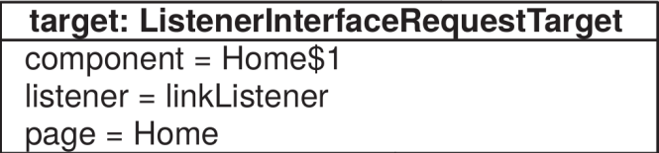
Request-Handling: Ablauf
GET /?wicket:interface=:2:actionLink::ILinkListener::
Decode Request
Determine Target
Process Events
onClick(..)
Respond
Quelle: M.Dashorst, E.Hillenius, Wicket in Action, Manning 2008

Slide 10
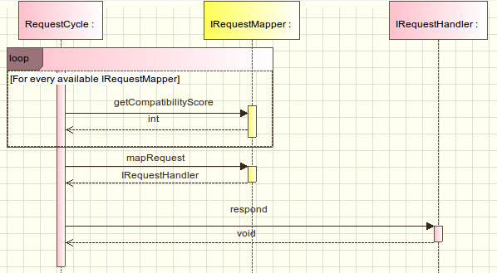
Request-Handling: Ablauf
Request Handling
Quelle: Wicket User Guide – The Reference Documentation

Slide 11
Architektur: Sessions
Sessions
Statischer Zugriff: Session.get()
Aktueller Zustand des Komponentenbaums
Eigene Implementierungen üblich
Beispiel: Durchführung des Logins
Registrierung in Application-Klasse
Einklinken von Listenern
Stateless Page: temporäre Session

Slide 12
Architektur: Sessions
public class BasicAuthenticationSession extends AuthenticatedWebSession { private String username; public BasicAuthenticationSession(Request request) {super(request);} @Override public boolean authenticate(String username, String password) { boolean success = false; // Dies ist nur ein Beispiel! if (username.equals("Wicket") && password.equals("Training")){ this.username = username; success = true; } return success; } @Override public Roles getRoles() {return null;} public String getUsername() {return username;} }
Quelle: Wicket User Guide – The Reference Documentation

Slide 13
Komponenten - Eigenschaften
Komponenten
Wiederverwendbare UI-Bausteine
Self-contained
HTML + Java (ggf. JavaScript…) – Strukturen sind ähnlich
Stateful vs. stateless
Vorgefertigte Komponenten
Labels
Forms
Links
Buttons

Slide 14
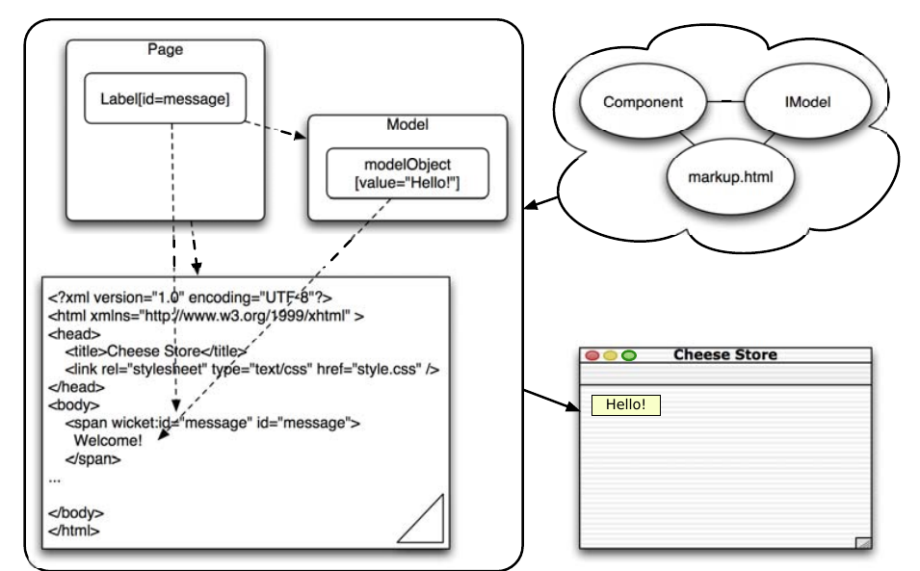
Komponenten - MVC
Quelle: M.Dashorst, E.Hillenius, Wicket in Action, Manning 2008

Slide 15
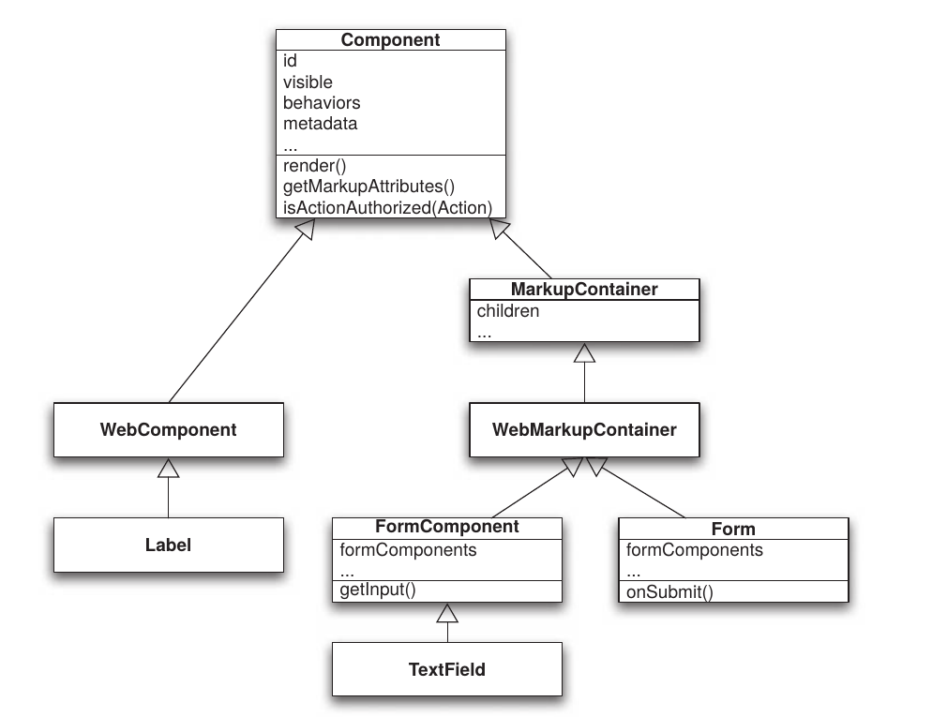
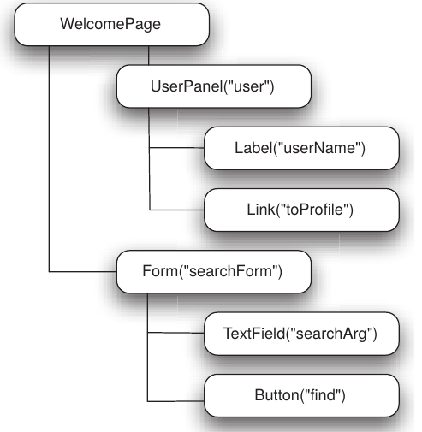
Komponentenbaum & - struktur
Quelle: M.Dashorst, E.Hillenius, Wicket in Action, Manning 2008

Slide 16
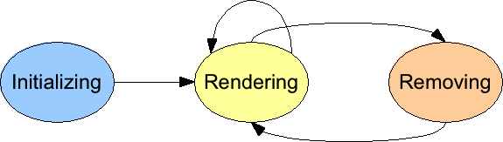
Verwendung der Komponenten
Komponenten
Lebenszyklus
Initializing Instanziierung durch Wicket
Rendering Generierung von Markup
Removing Entfernung aus Komponentenbaum
Hook-Methoden
onInitialize()
onConfigure(), onRender(), …
onRemove()
Quelle: Wicket User Guide – The Reference Documentation

Slide 17
Architektur
Pages
Navigation über Link-Komponenten
Definition eines onClick-Handlers in Java
Deeplinks: Mountpoints in der Application-Klasse definieren:
mountPage("/pageMount/${foo}", ProductInfo.class);
Wie viele Pages braucht eine Anwendung?
Wie viele abstrakte Pages?
Events

Slide 18
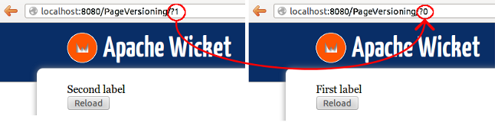
Page Stateful vs. Stateless
Stateful Pages
Verwendung über mehrere Requests hinweg
Zustand in der Session (Java Serialization)
Versionierung (→ Back-Button)
Quelle: Wicket User Guide – The Reference Documentation

Slide 19
Architektur
Stateless Pages
Einsparung von Ressourcen
Beispiel: Login Page
Voraussetzungen
Instanziierung durch das Framework
Alle enthaltenen Komponenten ebenfalls stateless

Slide 20
Übungsaufgabe
Modifizieren Sie die Echo-Anwendung
Erstellen Sie eine eigene Submit-Button Komponente (abgeleitet von Button)
Geben Sie im Server Antwort Bereich aus, in welcher Sequenz folgende Methoden durchlaufen werden:
onInitialize()
onConfigure()
onRender()
onRemove()

